Slide 1

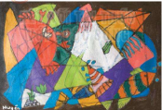
CHỦ ĐỀ 4
NHỮNG MẢNG MÀU YÊU THÍCH
Tiết 3

Slide 2
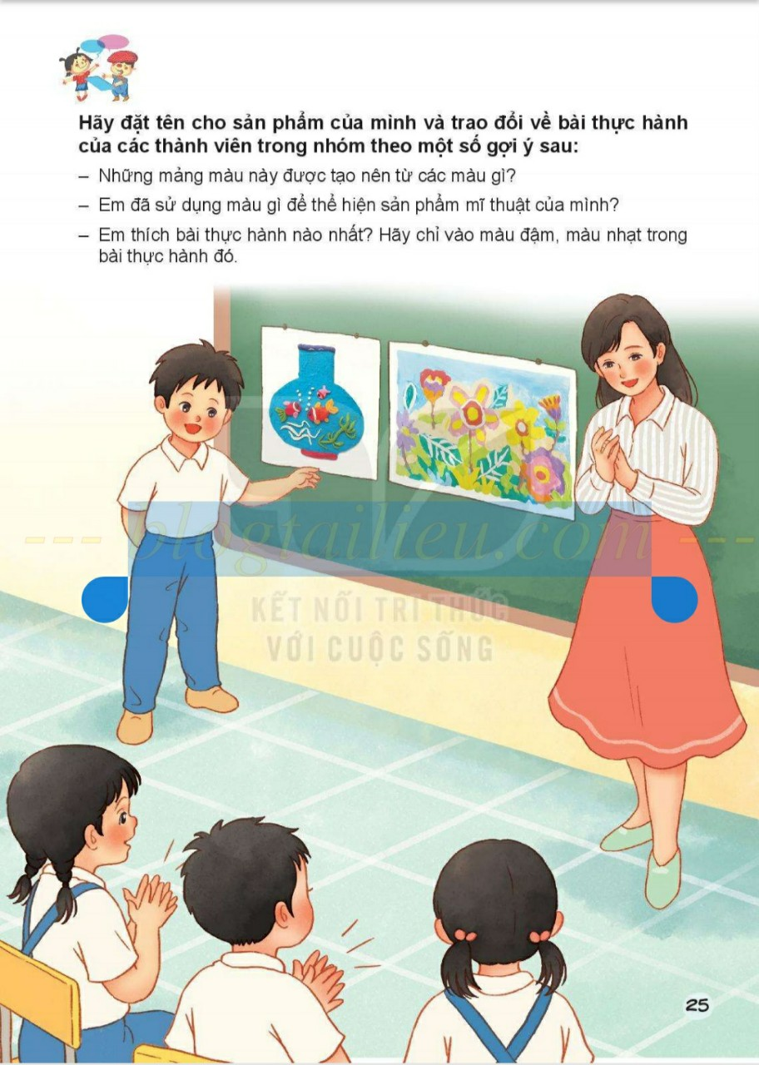

Hoạt động 3:Thảo luận

Slide 3
Câu hỏi gợi ý:
+ Đọc tên mảng màu đã hoàn thành. Mảng màu được hoàn thành bằng chất liệu gì?
+ Ý định sử dụng mảng màu (vẽ cho hình ảnh/ sản phẩm nào?)
+ Đọc tên và chỉ vào màu đậm, màu nhạt có trong bài thực hành?

Slide 4
GV Củng cố kiến thức về màu đậm ,màu nhạt

Slide 5
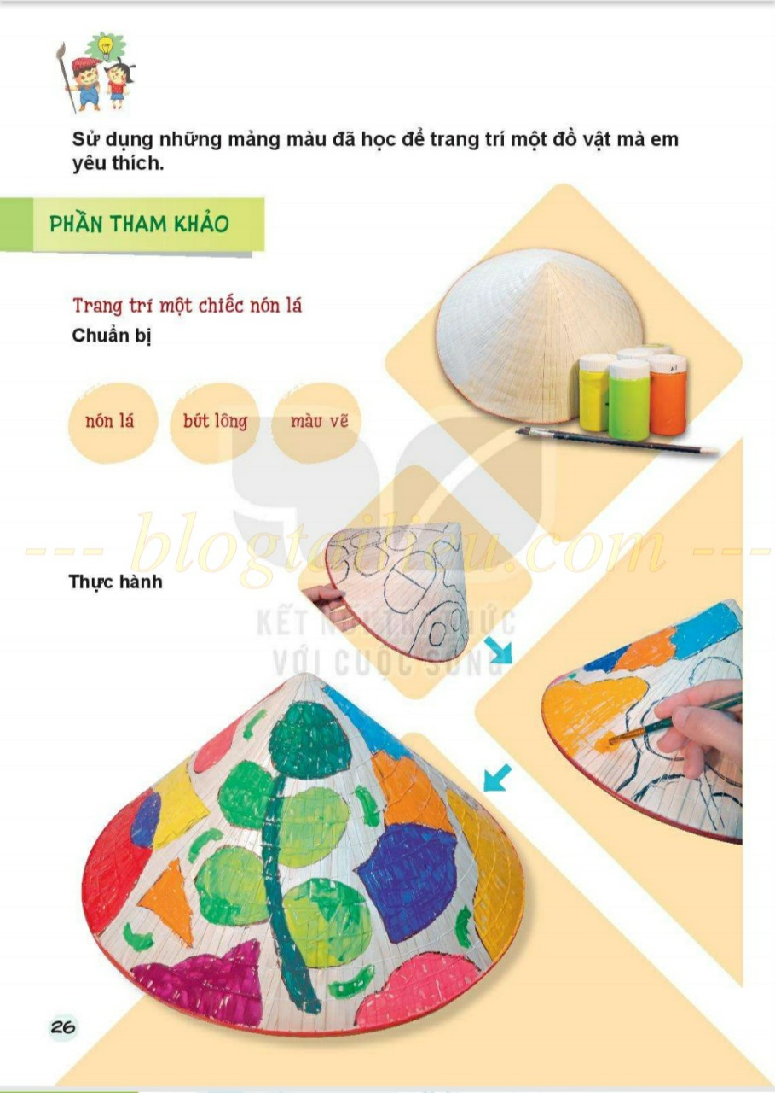
Hoạt động 4:Vận dụng

Slide 6
*Trưng bày ,nhận xét cuối chủ đề
+ Em đã sử dụng những màu sắc nào để trang trí?
+ Trong các sản phẩm đã được trang trí bằng các mảng màu của nhóm, em thích sản phẩm nào nhất? Tại sao?
̀

Slide 7
*Củng cố:
- Yêu cầu HS nêu lại kiến thức bài học.
- Khen ngợi HS

Slide 8
*Liên hệ thực tế cuộc sống:

Slide 9
* Dặn dò:
Về nhà xem trước
chủ đề 5: SỰ KẾT HỢP THÚ VỊ CỦA KHỐI.

